Slide 1
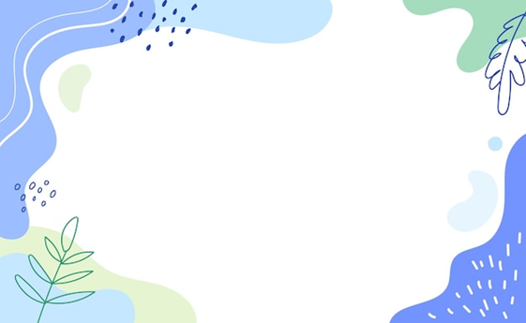
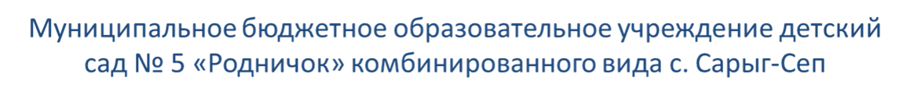
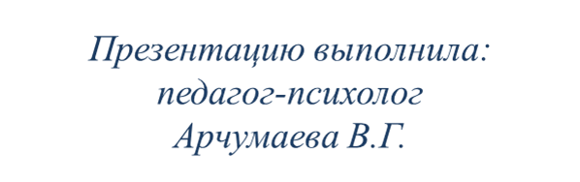
Дистанционное обучение
первая неделя Мая с «06 – 12» 2024 года
для детей 6-7 лет
время занятия 30 минут
«Готовимся к школе»

Slide 2

Здравствуйте, уважаемые родители и дети.
Уважаемые родители, напоминаю, если ребёнок затрудняется выполнить задания помогите ему. Объясните, приведите пример, но не выполняйте задание за ребёнка. Пусть малыш привыкает думать самостоятельно.

Slide 3
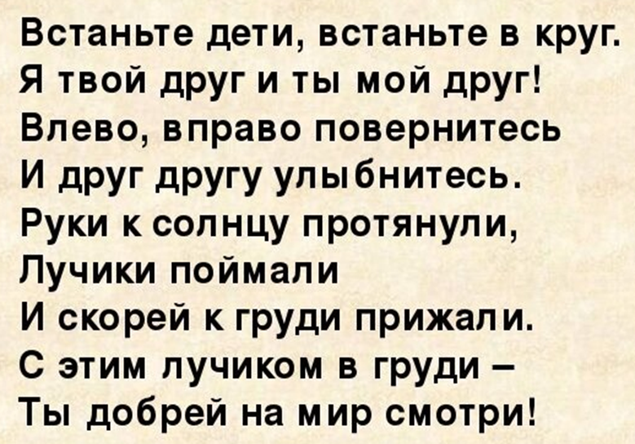
Приветствие

Slide 4
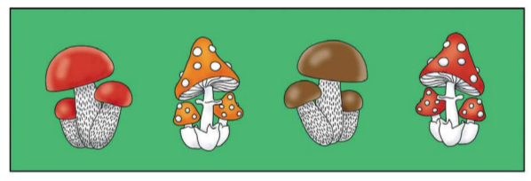
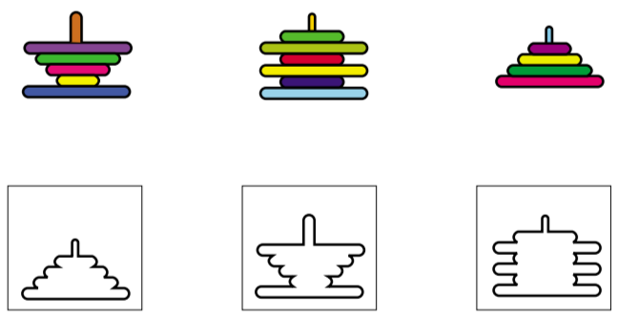
Сколько раз нарисовано по три гриба
Подбери к каждой пирамиде её силуэт

Slide 5
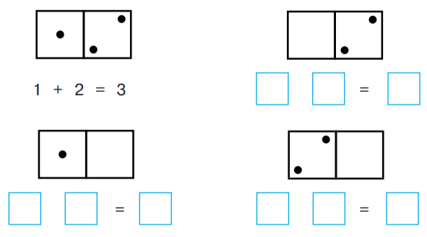
Сделай все фишки одинаковыми

Slide 6
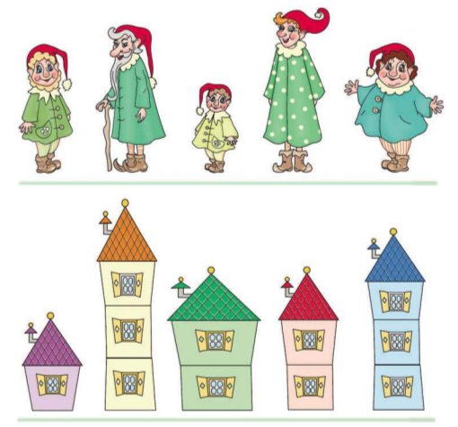
Подбери для каждого человечка свой домик

Slide 7
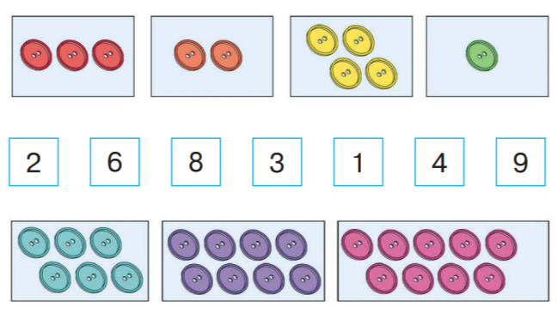
Подбери для каждого рисунка свою цифру

Slide 8
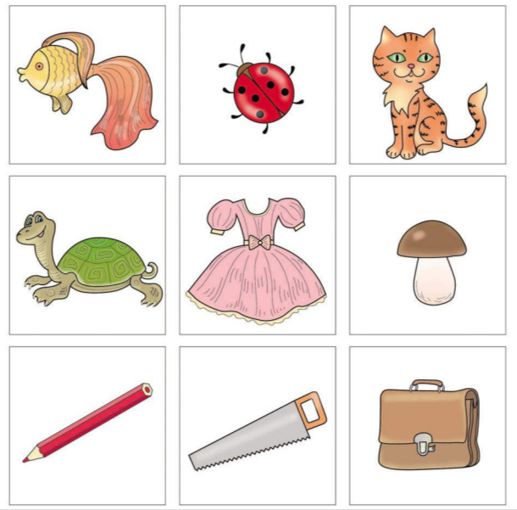
Рассмотри рисунки. Назови, что на них нарисовано. А теперь закрой экран и повтори все предметы

Slide 9
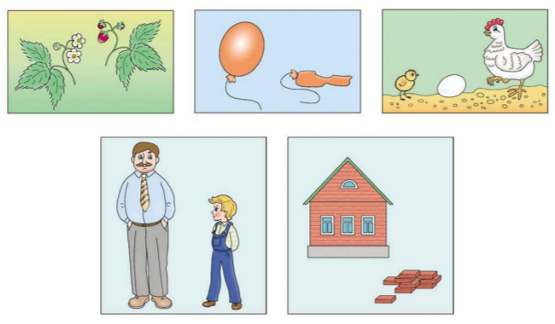
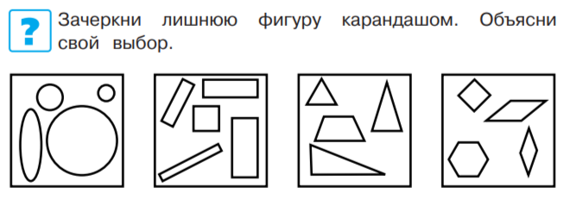
Что было раньше, а что потом

Slide 10
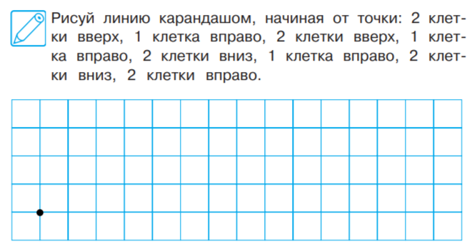

Slide 11
